Slide 1
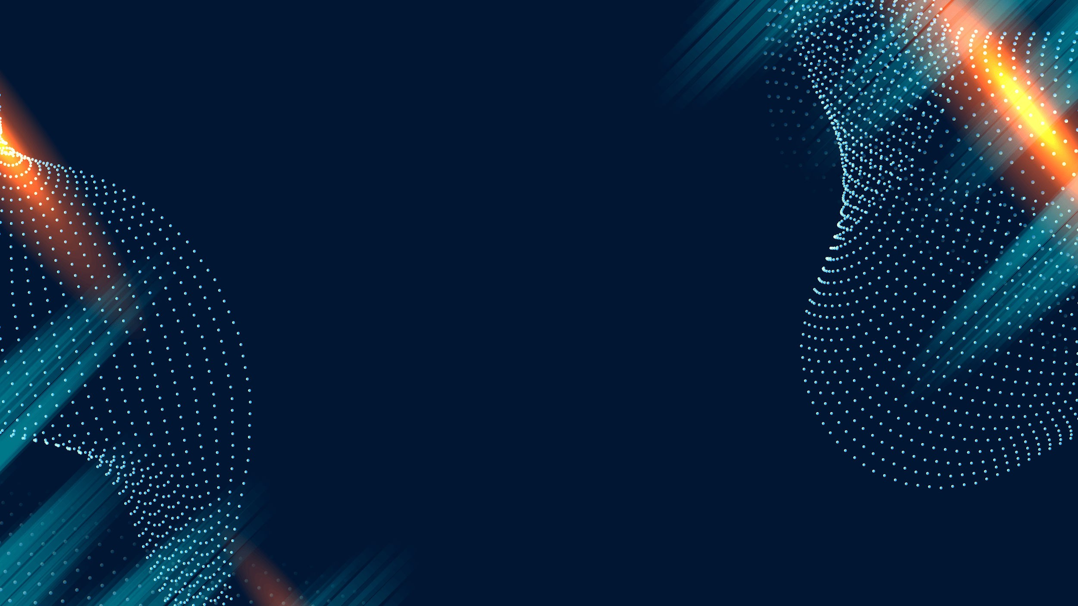
Волшебство в аквариуме: уникальные вязаные украшения (мастер-класс)

Slide 2

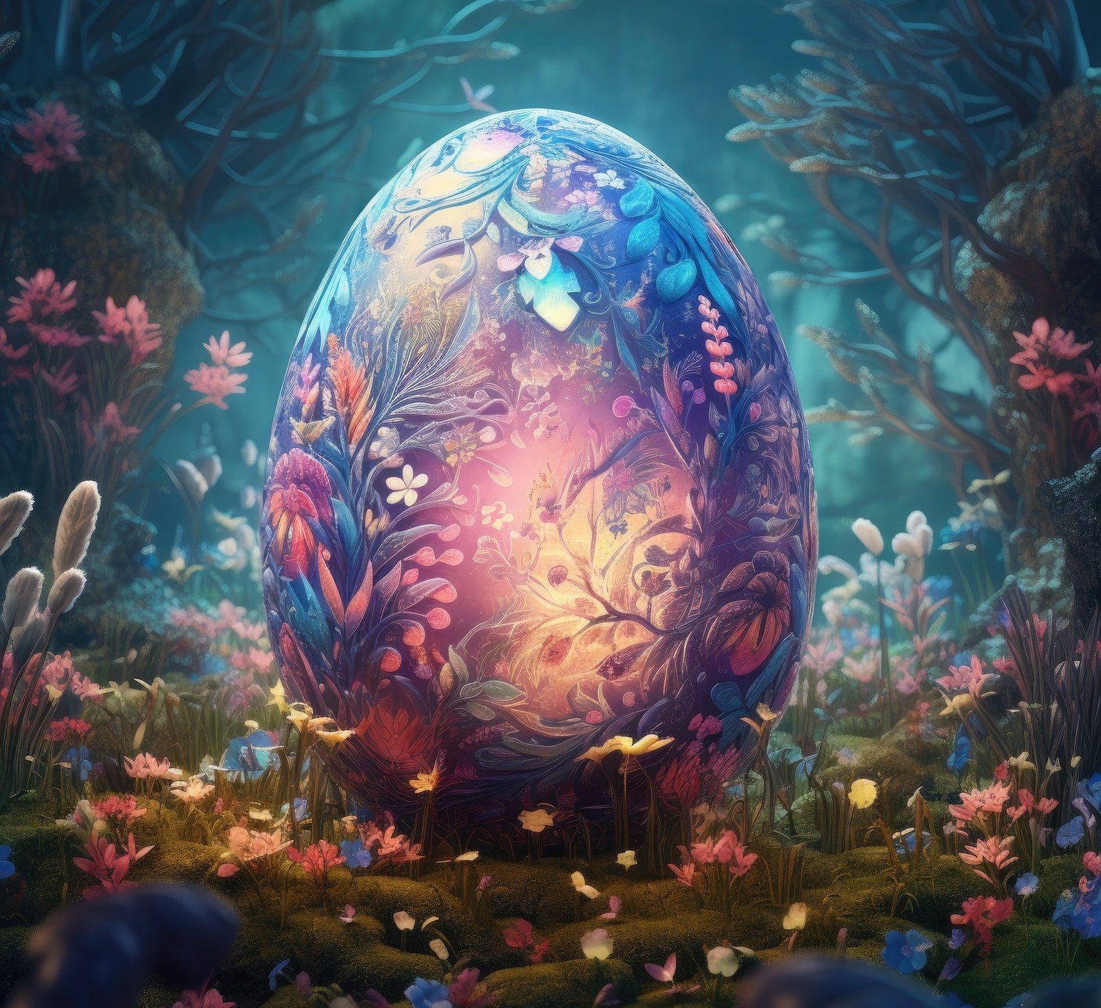
Введение
Добро пожаловать на мастер- класс по созданию волшебных вязаных украшений для аквариума. Погрузитесь в морскую атмосферу и откройте новые возможности для творчества. Давайте начнем!

Slide 3

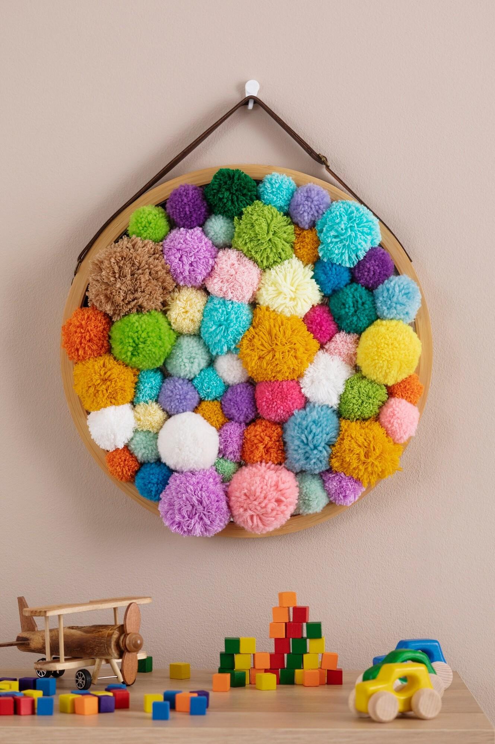
Выбор материалов
Перед тем как начать, выберите яркие и прочные пряжи, которые подойдут для аквариумной среды. Помните, что украшения должны быть безопасны для рыбок и растений.

Slide 4
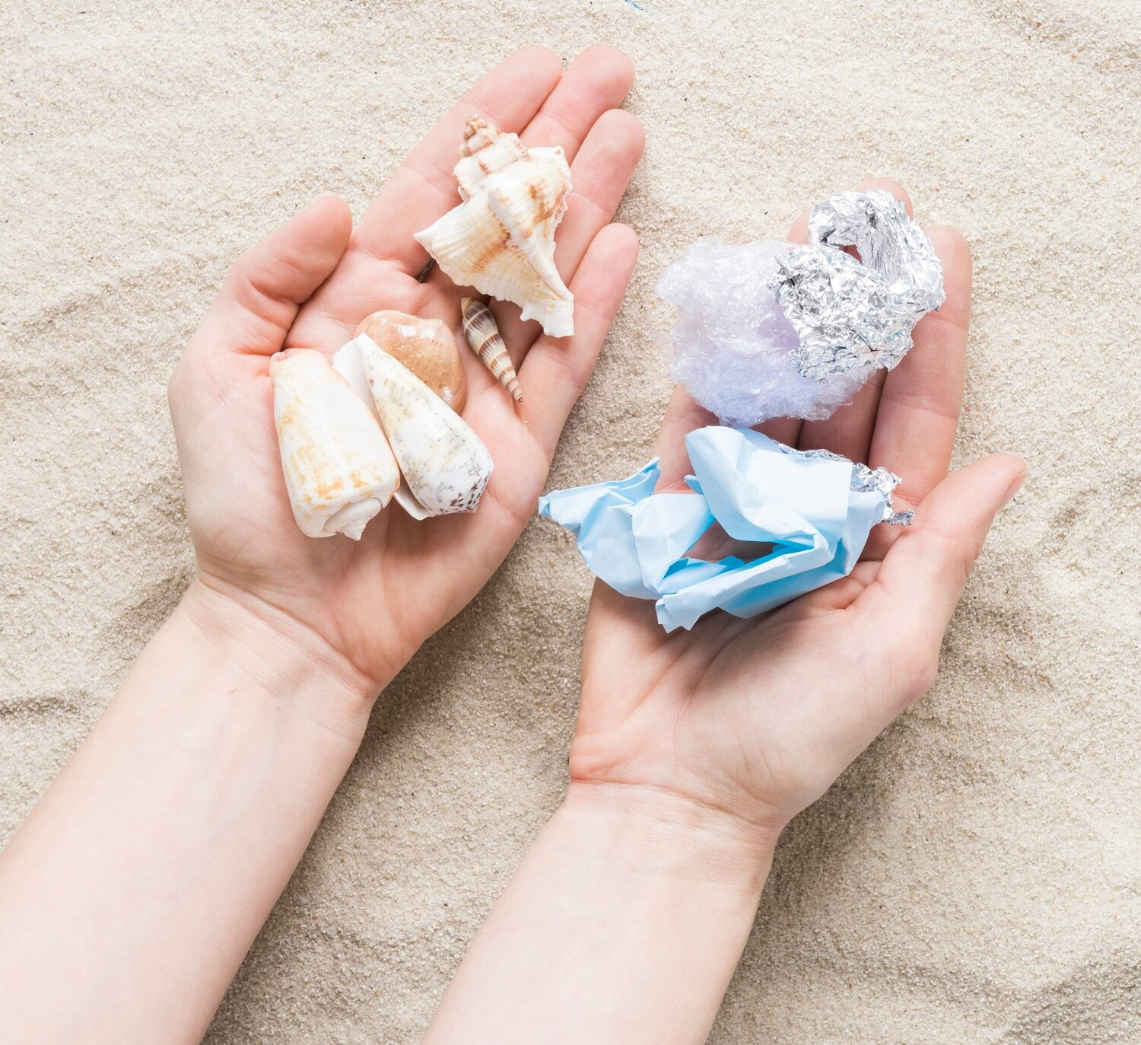
Техника вязания
Освойте основные вязальные техники, такие как петля, столбик, и ажурное вязание.
Используйте креативные приемы для создания уникальных узоров и форм.

Slide 5
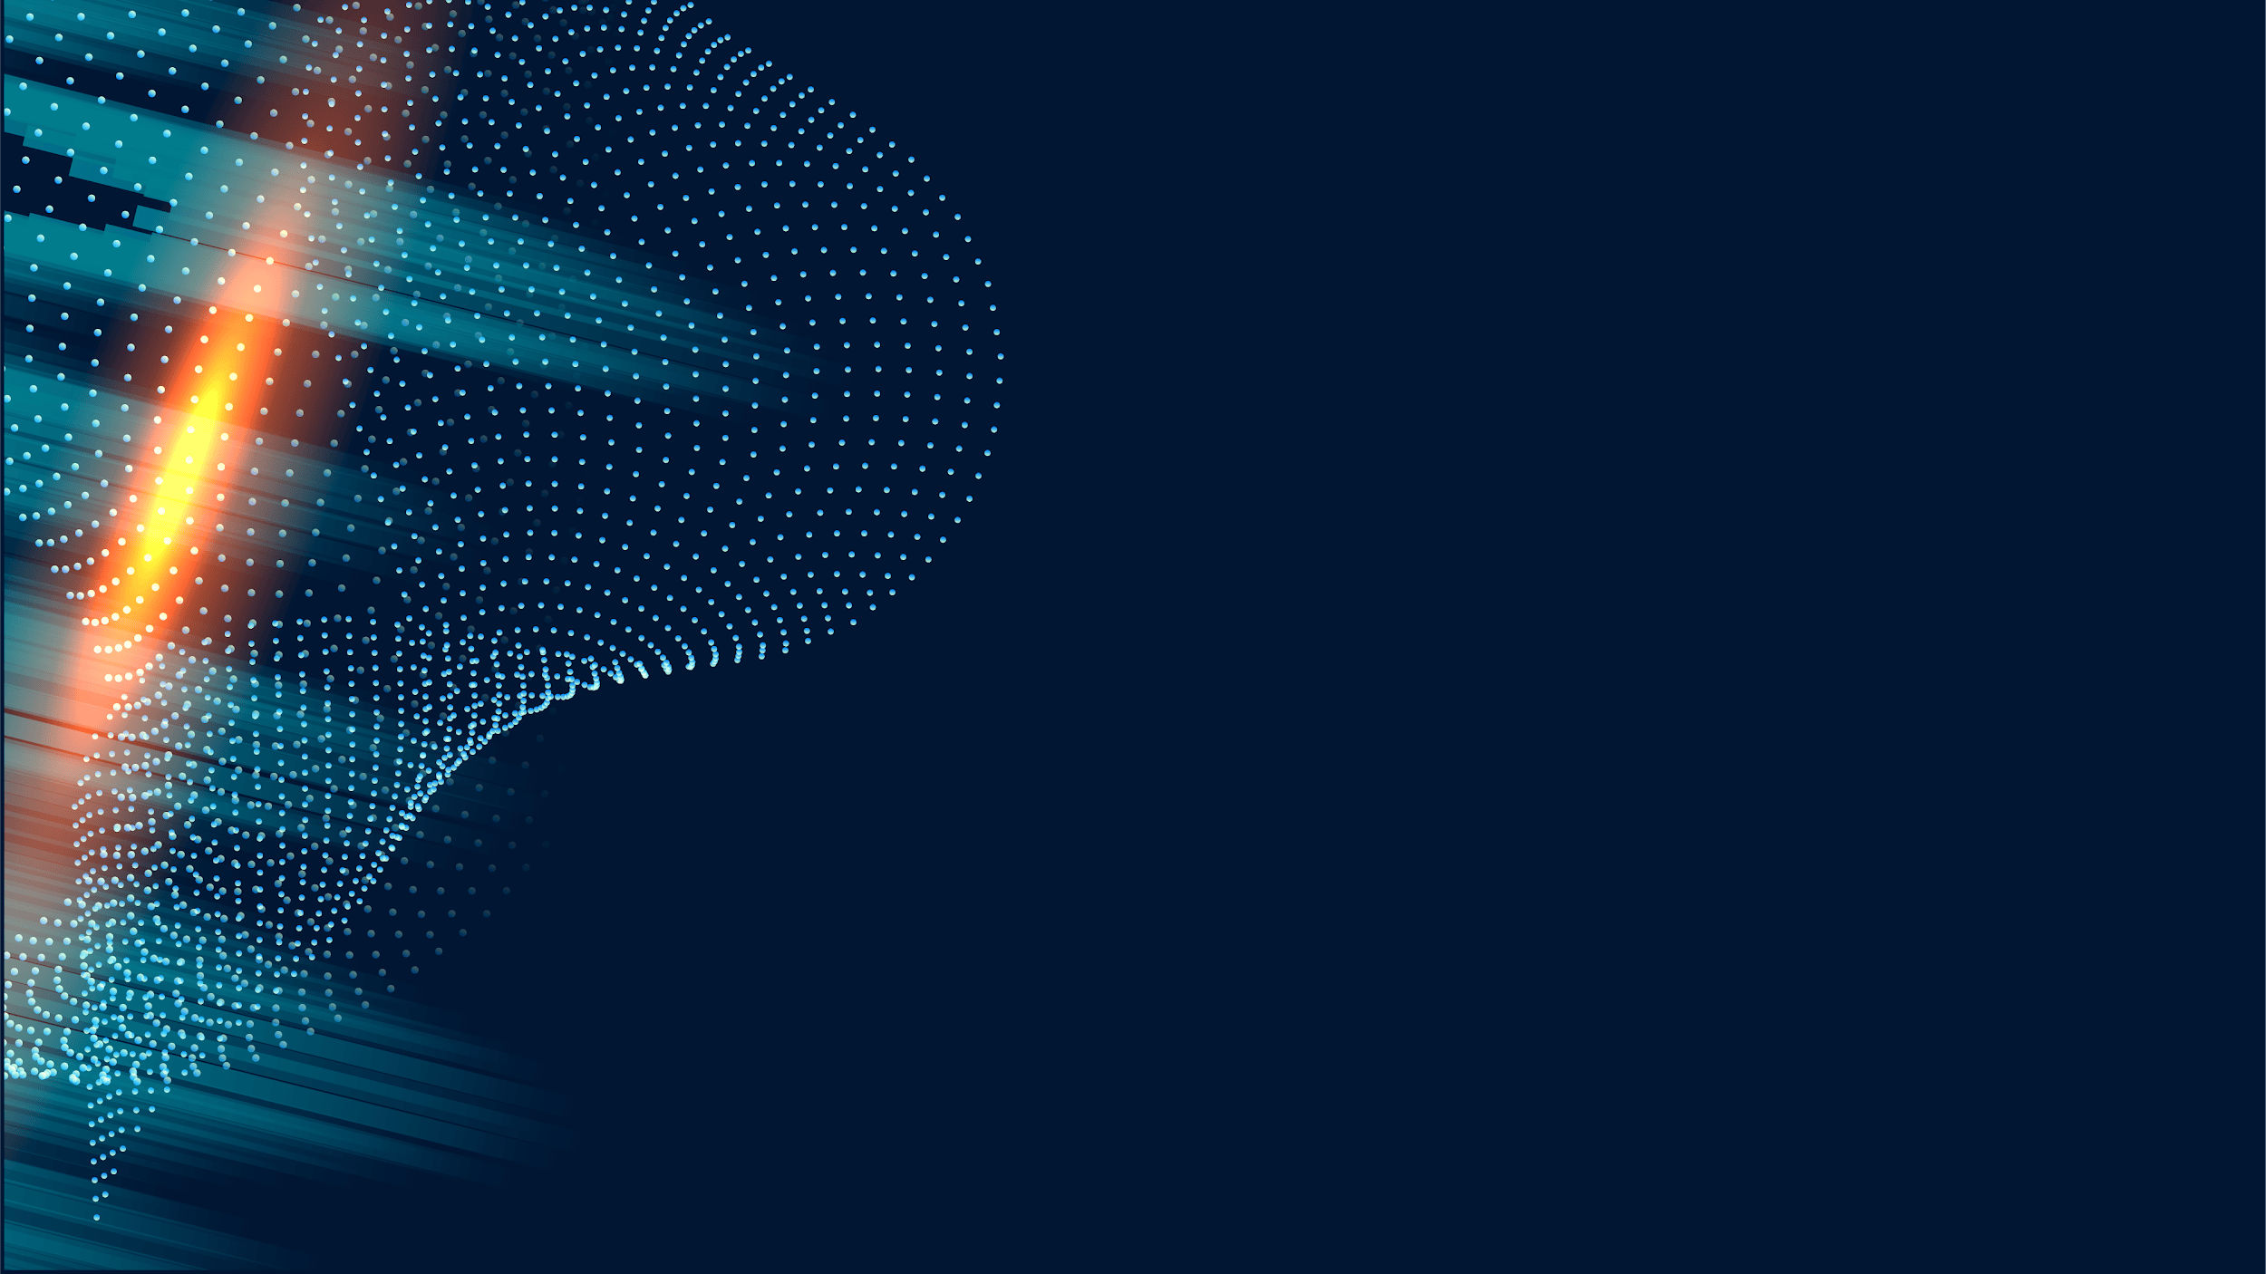
Идеи для украшений
Вдохновляйтесь природой и создавайте украшения в виде морских звезд, кораллов, или даже морских созданий. Добавьте блеск и цвет для дополнительной магии.

Slide 6

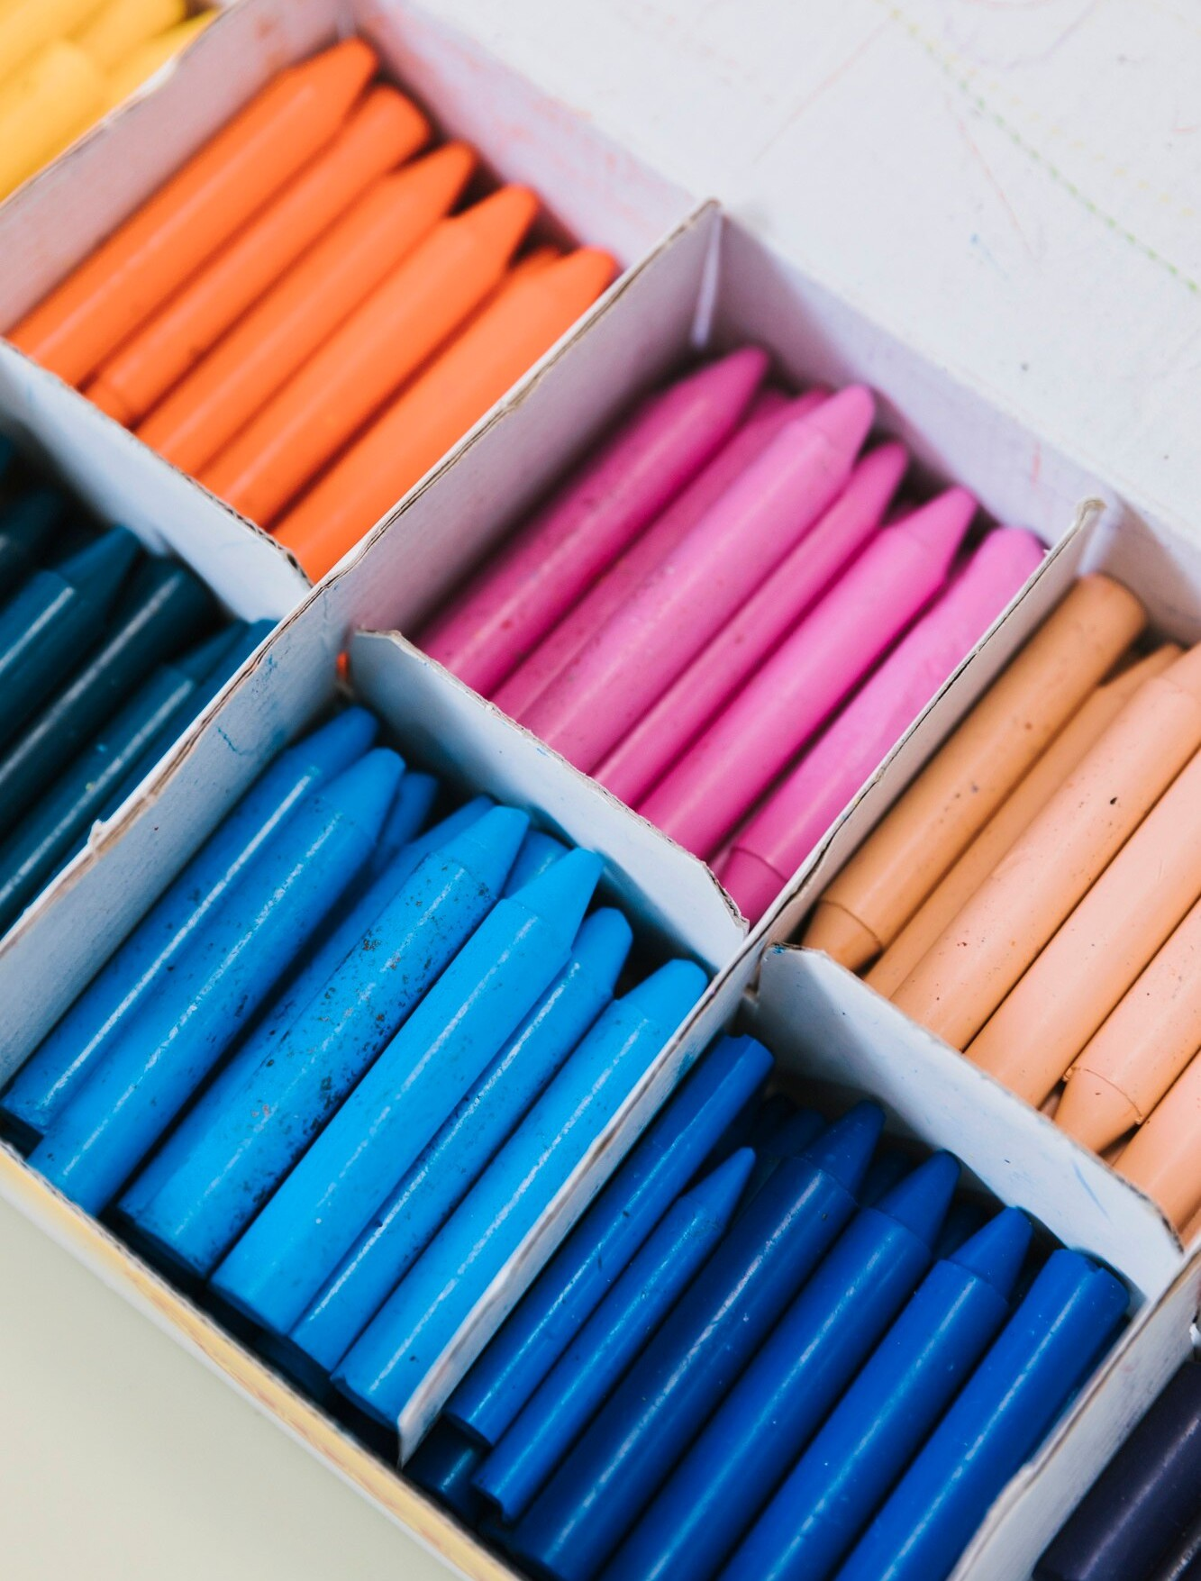
Цветовая гамма
Выберите яркие и пастельные оттенки, чтобы создать впечатляющий контраст в аквариуме. Помните, что цветовая гамма должна сочетаться с окружающей средой.

Slide 7
Установка украшений
Подберите безопасные способы установки украшений в аквариуме, учитывая потребности рыбок и растений. Обеспечьте устойчивость и гармонию в композиции.

Slide 8
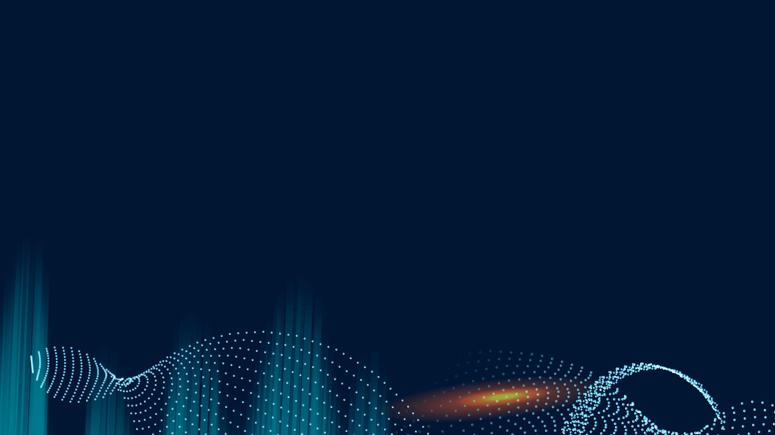
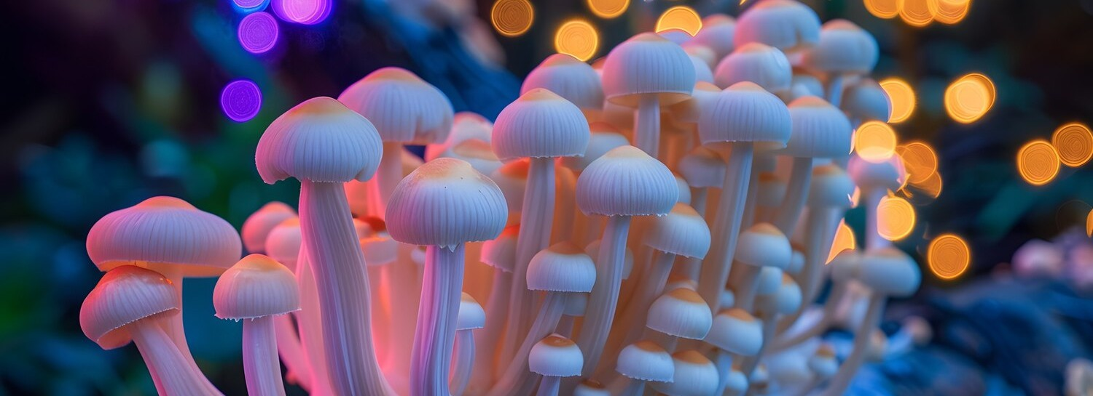
Вдохновение из природы
Изучите разнообразие морских форм и текстур, чтобы вдохновиться для создания уникальных украшений. Обратите внимание на геометрию и органику в природе.

Slide 9

Завершение
Создание вязаных украшений для
аквариума - это увлекательное и творческое
занятие, которое приносит радость и красоту в ваш домашний мир. Надеемся, что этот мастер-класс вдохновил вас на новые идеи!

Slide 10
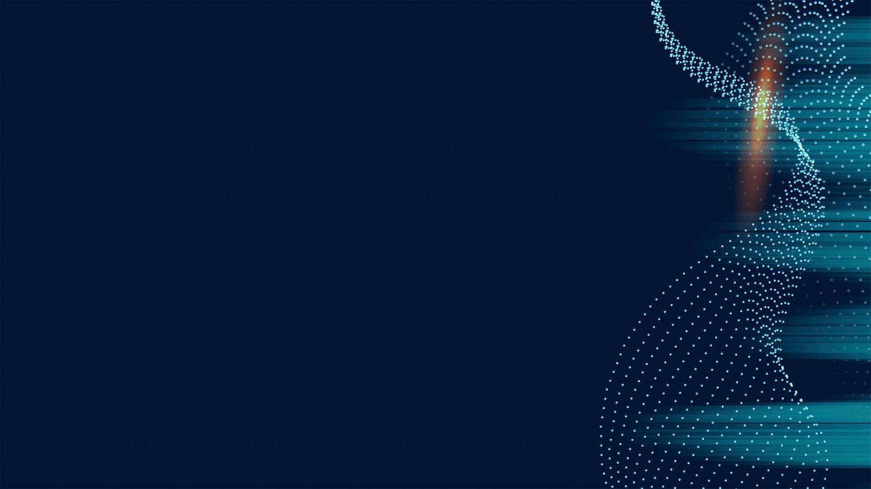

Thanks!
Do you have any questions? addyouremail@freepik.com
+91 620 421 838
yourcompany.com

